Slide 1
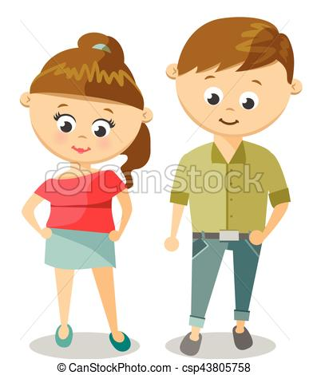
EJERCICIO A: Responde en base a lo que has comprendido:
¿Qué características posees que te hacen ser un ser vivo?

